Slide 1
第三章 OpenCV中的图像处理
主讲教师：阳诚砖
浙江财经大学信息管理与人工智能学院
邮箱：chengzhuanyang@zufe.edu.cn
2020年7月29日

Slide 2
3.1 图像的几何变换
目标
学习将不同的几何变换应用到图像上，如平移、旋转、仿射变换等。
你会看到这些函数: cv.getPerspectiveTransform

Slide 3
图像的几何变换
变换
OpenCV提供了两个转换函数cv.warpAffine和cv.warpPerspective，您可以使用它们进行各种转换。cv.warpAffine采用2x3转换矩阵，而cv.warpPerspective采用3x3转换矩阵作为输入。

Slide 4
图像的几何变换
缩放
缩放只是调整图像的大小。为此，OpenCV带有一个函数cv.resize()。图像的大小可以手动指定，也可以指定缩放比例。
在缩放以后，图像必然会发生变化，这就涉及到图像的插值问题。缩放有几种不同的插值（interpolation）方法，在缩小时推荐使用cv2.INTER_AREA，扩大时推荐使用cv2.INTER_CUBIC和cv2.INTER_LINEAR。

Slide 5
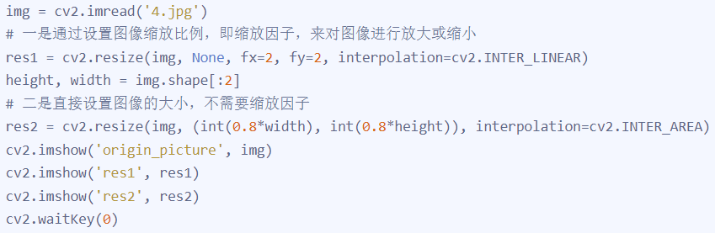
图像的几何变换

Slide 6
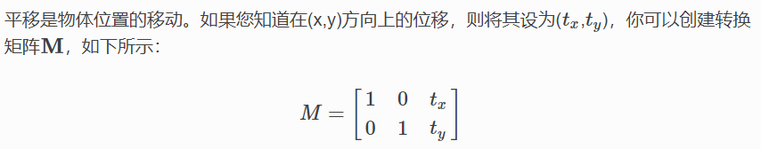
图像的几何变换
平移
您可以将其放入**np.float32**类型的Numpy数组中，并将其传递给**cv.warpAffine**函数。参见下面偏移为(100, 50)的示例：

Slide 7
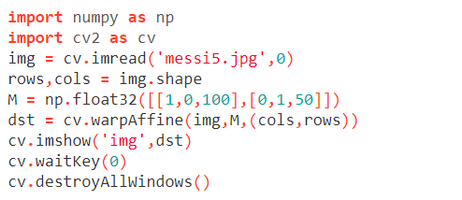
示例
警告：cv.warpAffine函数的第三个参数是输出图像的大小，其形式应为(width，height)。记住width =列数，height =行数。

Slide 8
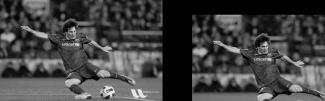
你将看到下面的结果：

Slide 9
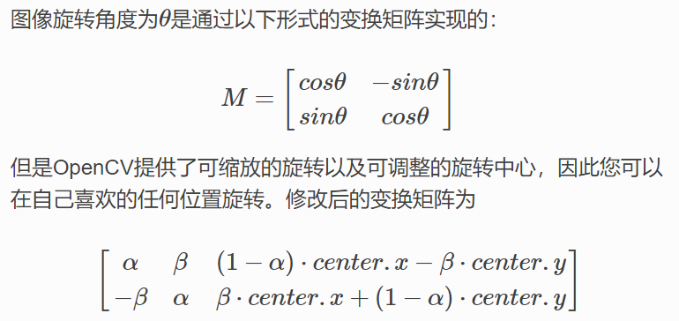
旋转

Slide 10

其中：
为了找到此转换矩阵，OpenCV提供了一个函数cv.getRotationMatrix2D。请检查以下示例，该示例将图像相对于中心旋转90度而没有任何缩放比例。

Slide 11
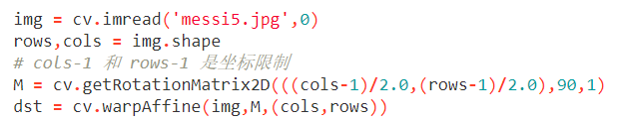
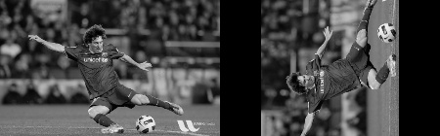
示例

Slide 12
仿射变换
在仿射变换中，原始图像中的所有平行线在输出图像中仍将平行。为了找到变换矩阵，我们需要输入图像中的三个点及其在输出图像中的对应位置。然后cv.getAffineTransform将创建一个2x3矩阵，该矩阵将传递给cv.warpAffine。
查看以下示例，并查看选择的点（以绿色标记）：

Slide 13
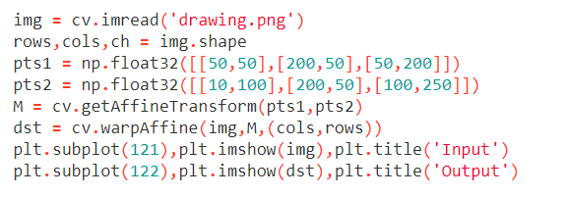
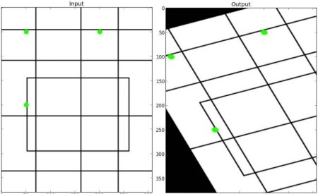
示例
结果：

Slide 14
透视变换
对于透视变换，您需要3x3变换矩阵。即使在转换后，直线也将保持直线。要找到此变换矩阵，您需要在输入图像上有4个点，在输出图像上需要相应的点。在这四个点中，其中三个不应共线。然后可以通过函数cv.getPerspectiveTransform找到变换矩阵。然后将cv.warpPerspective应用于此3x3转换矩阵。
请参见下面的代码：

Slide 15
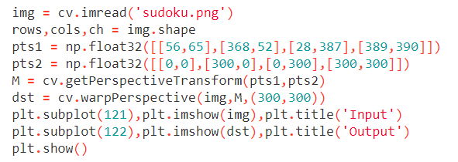
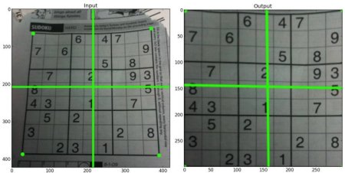
示例
结果：

Slide 16
3.2 阈值与平滑处理
目标
在本教程中，您将学习简单阈值，自适应阈值和Otsu阈值。
你将学习函数cv.threshold和cv.adaptiveThreshold。

Slide 17
简单阈值
在这里，问题直截了当。对于每个像素，应用相同的阈值。如果像素值小于阈值，则将其设置为0，否则将其设置为最大值。函数cv.threshold用于应用阈值。第一个参数是源图像，它**应该是灰度图像。第二个参数是阈值，用于对像素值进行分类。第三个参数是分配给超过阈值的像素值的最大值。OpenCV提供了不同类型的阈值，这由函数的第四个参数给出。通过使用cv.THRESH_BINARY类型。所有简单的阈值类型为：
cv.THRESH_BINARY
cv.THRESH_BINARY_INV
cv.THRESH_TRUNC
cv.THRESH_TOZERO
cv.THRESH_TOZERO_INV

Slide 18
函数：
retval, dst=cv.threshold(src, thresh, maxval, type[, dst])对每个像素使用固定的阈值。
返回值：
retVal：使用的阈值，在Otsu‘s中会用到
dst： 经过阈值处理的图像

Slide 19
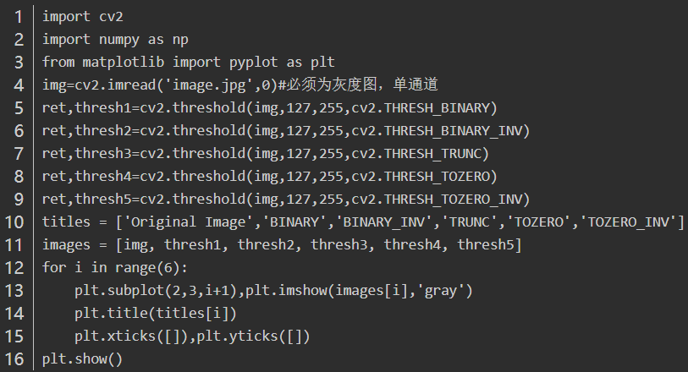
示例

Slide 20
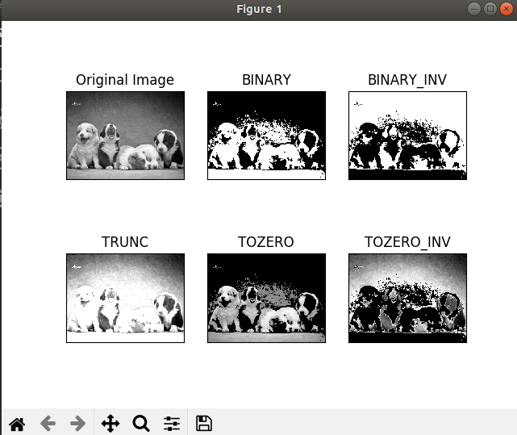

Slide 21
自适应阈值
在上一节中，我们使用一个全局值作为阈值。但这并不适用于所有情况，例如，如果一张图像在不同的区域有不同的光照条件。在这种情况下，自适应阈值阈值可以提供帮助，算法会根据像素周围的小区域来确定像素的阈值。因此，对于同一幅图像的不同区域，我们得到了不同的阈值，对于光照不同的图像，我们得到了更好的结果。除了上述所描述的区域外，cv.adaptiveThreshold函数还需要3个其它参数。
dst = cv2.adaptiveThreshold(src, maxval, thresh_type, type, Block Size, C)

Slide 22
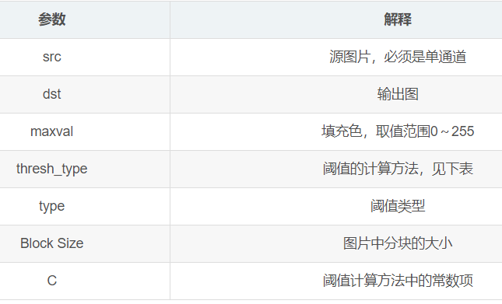
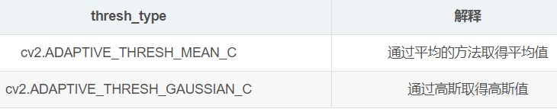
自适应阈值

Slide 23
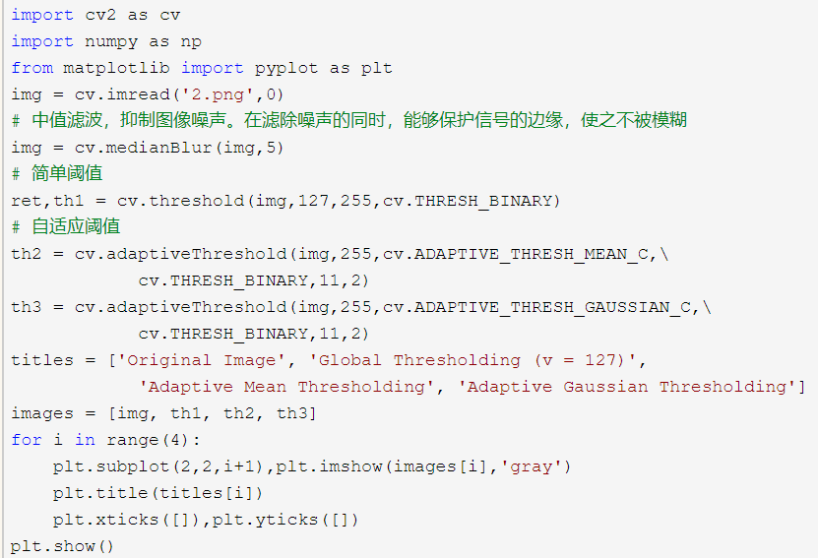

Slide 24
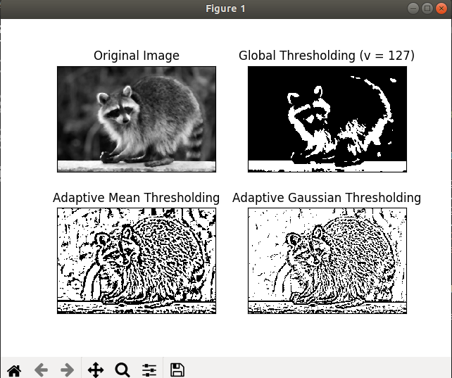

Slide 25
Otsu的二值化
在全局阈值化中，我们使用任意选择的值作为阈值。相反，Otsu的方法避免了必须选择一个值并自动确定它的情况。
考虑仅具有两个不同图像值的图像（双峰图像），其中直方图将仅包含两个峰。一个好的阈值应该在这两个值的中间。类似地，Otsu的方法从图像直方图中确定最佳全局阈值。
为此，使用了cv.threshold作为附加标志传递。阈值可以任意选择。然后，算法找到最佳阈值，该阈值作为第一输出返回。

Slide 26
查看以下示例。输入图像为噪点图像。在第一种情况下，采用值为127的全局阈值。在第二种情况下，直接采用Otsu阈值法。在第三种情况下，首先使用5x5高斯核对图像进行滤波以去除噪声，然后应用Otsu阈值处理。了解噪声滤波如何改善结果。

Slide 27
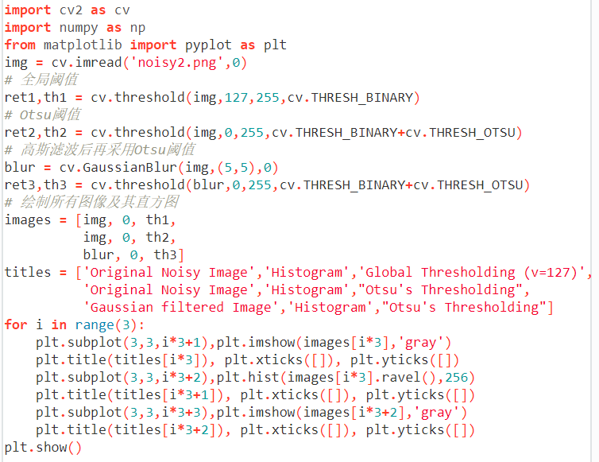

Slide 28
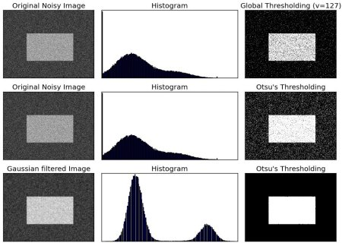

Slide 29
图像平滑
目标
学会： - 使用各种低通滤镜模糊图像 - 将定制的滤镜应用于图像（2D卷积）

Slide 30
2D卷积（图像过滤）
与一维信号一样，还可以使用各种低通滤波器（LPF），高通滤波器（HPF）等对图像进行滤波。LPF有助于消除噪声，使图像模糊等。HPF滤波器有助于在图像中找到边缘。
OpenCV提供了一个函数**cv.filter2D**来将内核与图像进行卷积。例如，我们将尝试对图像进行平均滤波。5x5平均滤波器内核如下所示：

Slide 31
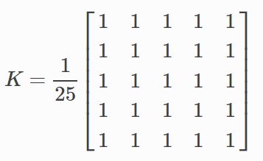
操作如下:保持这个内核在一个像素上，将所有低于这个内核的25个像素相加，取其平均值，然后用新的平均值替换中心像素。它将对图像中的所有像素继续此操作。

Slide 32
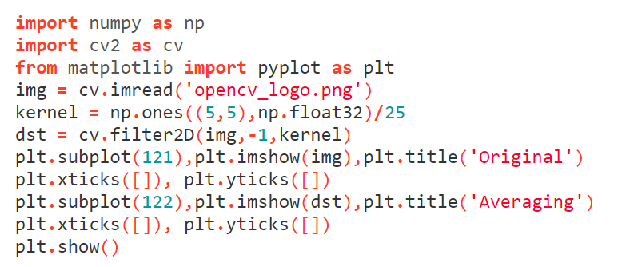
试试这个代码，并检查结果:

Slide 33
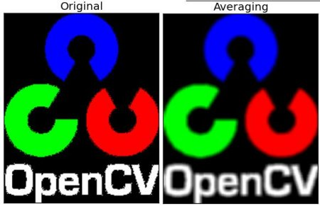
结果：

Slide 34
图像模糊（图像平滑）
通过将图像与低通滤波器内核进行卷积来实现图像模糊。这对于消除噪音很有用。它实际上从图像中消除了高频部分（例如噪声，边缘）。因此，在此操作中边缘有些模糊。（有一些模糊技术也可以不模糊边缘）。OpenCV主要提供四种类型的模糊技术。

Slide 35
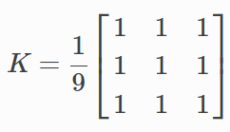
1.平均
这是通过将图像与归一化框滤镜进行卷积来完成的。它仅获取内核区域下所有像素的平均值，并替换中心元素。这是通过功能**cv.blur()或**cv.boxFilter()完成的。检查文档以获取有关内核的更多详细信息。我们应该指定内核的宽度和高度。3x3归一化框式过滤器如下所示：

Slide 36
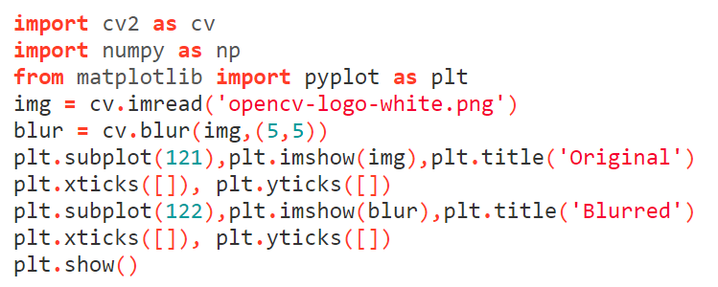
注意：如果您不想使用标准化的框式过滤器，请使用**cv.boxFilter()**。将参数normalize = False传递给函数。
查看下面的示例演示，其内核大小为5x5：

Slide 37
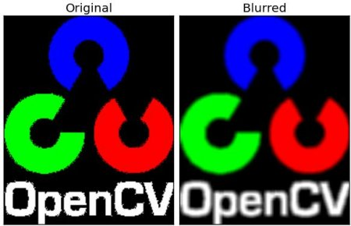
结果:

Slide 38
2.高斯模糊
这是通过功能**cv.GaussianBlur()** 完成的。我们应指定内核的宽度和高度，该宽度和高度应为正数和奇数。我们还应指定X和Y方向的标准偏差，分别为sigmaX和sigmaY。如果仅指定sigmaX，则将sigmaY与sigmaX相同。如果两个都为零，则根据内核大小进行计算。高斯模糊对于从图像中去除高斯噪声非常有效。
如果需要，可以使用函数**cv.getGaussianKernel()** 创建高斯内核。

Slide 39

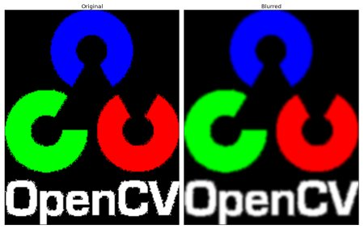
可以修改以上代码以实现高斯模糊：
结果：

Slide 40
3.中位模糊
函数**cv.medianBlur()** 提取内核区域下所有像素的中值，并将中心元素替换为该中值。这对于消除图像中的椒盐噪声非常有效。有趣的是，在上述过滤器中，中心元素是新计算的值，该值可以是图像中的像素值或新值。但是在中值模糊中，中心元素总是被图像中的某些像素值代替。有效降低噪音。其内核大小应为正奇数整数。
在此演示中，我向原始图像添加了50％的噪声并应用了中值模糊。检查结果：

Slide 41

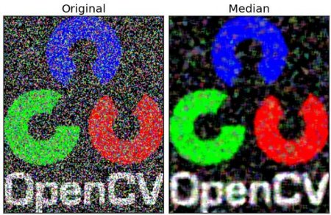
结果：

Slide 42
4.双边滤波
cv.bilateralFilter() 在去除噪声的同时保持边缘清晰锐利非常有效。但是，与其他过滤器相比，该操作速度较慢。
双边滤波器在空间中也采用高斯滤波器，但是又有一个高斯滤波器，它是像素差的函数。空间的高斯函数确保仅考虑附近像素的模糊，而强度差的高斯函数确保仅考虑强度与中心像素相似的那些像素的模糊。由于边缘的像素强度变化较大，因此可以保留边缘。

Slide 43
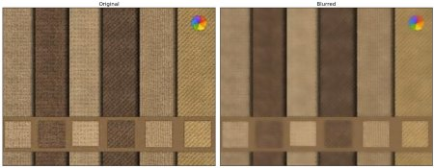
以下示例显示了使用双边过滤器:
结果：
Notes:
看到，表面上的纹理消失了，但是边缘仍然保留。

Slide 44
3.3 图像形态学处理
目标
在本小节，我们将学习不同的形态学操作，例如侵蚀，膨胀，开运算，闭运算等。 我们将看到不同的功能，例如：cv.erode(),cv.dilate(), cv.morphologyEx()等。

Slide 45
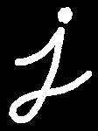
理论
形态变换是一些基于图像形状的简单操作。通常在二进制图像上执行。它需要两个输入，一个是我们的原始图像，第二个是决定**操作性质的结构元素**或**内核**。两种基本的形态学算子是侵蚀和膨胀。然后，它的变体形式（如“打开”，“关闭”，“渐变”等）也开始起作用。在下图的帮助下，我们将一一看到它们：

Slide 46
1. 侵蚀
侵蚀的基本思想就像土壤侵蚀一样，它侵蚀前景物体的边界(尽量使前景保持白色)。
它是做什么的呢?内核滑动通过图像(在2D卷积中)。原始图像中的一个像素(无论是1还是0)只有当内核下的所有像素都是1时才被认为是1，否则它就会被侵蚀(变成0)。

Slide 47
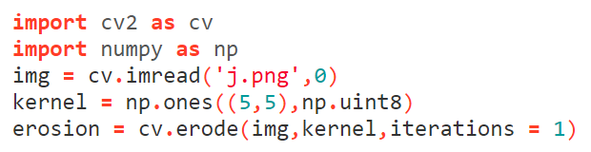
结果是，根据内核的大小，边界附近的所有像素都会被丢弃。因此，前景物体的厚度或大小减小，或只是图像中的白色区域减小。它有助于去除小的白色噪声(正如我们在颜色空间章节中看到的)，分离两个连接的对象等。

Slide 48
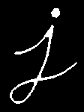
结果：

Slide 49
2. 扩张
它与侵蚀正好相反。如果内核下的至少一个像素为“ 1”，则像素元素为“ 1”。因此，它会增加图像中的白色区域或增加前景对象的大小。
通常，在消除噪音的情况下，腐蚀后会膨胀。因为腐蚀会消除白噪声，但也会缩小物体。因此，我们对其进行了扩展。由于噪音消失了，它们不会回来，但是我们的目标区域增加了。在连接对象的损坏部分时也很有用。

Slide 50

结果：

Slide 51
3. 开运算
开运算只是**侵蚀然后扩张**的另一个名称。如上文所述，它对于消除噪音很有用。在这里，我们使用函数**cv.morphologyEx**()

Slide 52
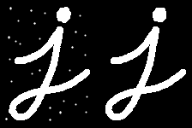
结果：

Slide 53
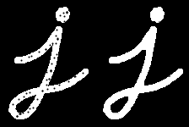
4. 闭运算
闭运算与开运算相反，先扩张然后再侵蚀。在关闭前景对象内部的小孔或对象上的小黑点时很有用。
结果：

Slide 54
5. 形态学梯度
这是图像扩张和侵蚀之间的区别。
结果将看起来像对象的轮廓。

Slide 55
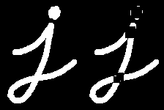
6. 顶帽
它是输入图像和图像开运算之差。下面的示例针对9x9内核完成。
结果：

Slide 56
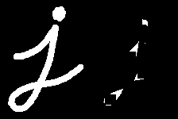
7. 黑帽
这是输入图像和图像闭运算之差。
结果：

Slide 57
结构元素
在Numpy的帮助下，我们在前面的示例中手动创建了一个结构元素。它是矩形。但是在某些情况下，您可能需要椭圆形/圆形的内核。因此，为此，OpenCV具有一个函数**cv.getStructuringElement**()。您只需传递内核的形状和大小，即可获得所需的内核。

Slide 58
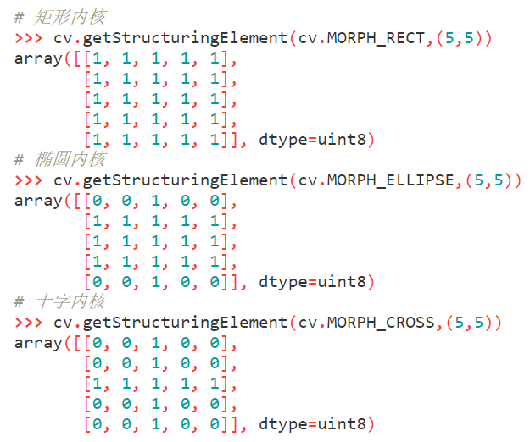

Slide 59
3.4 图像梯度处理
目标
在本章中，我们将学习： - 查找图像梯度，边缘等 - 我们将看到以下函数：cv.Sobel()，cv.Scharr()，cv.Laplacian()等。
理论
OpenCV提供三种类型的梯度滤波器或高通滤波器，即Sobel，Scharr和Laplacian。我们将看到他们每一种。

Slide 60
1. Sobel 和 Scharr 算子
Sobel算子是高斯平滑加微分运算的联合运算，因此它更抗噪声。逆可以指定要采用的导数方向，垂直或水平（分别通过参数yorder和xorder）。逆还可以通过参数ksize指定内核的大小。如果ksize = -1，则使用3x3 Scharr滤波器，比3x3 Sobel滤波器具有更好的结果。

Slide 61

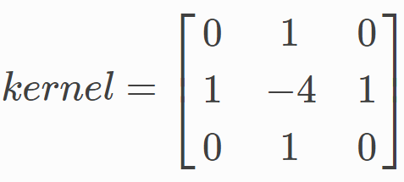
2. Laplacian 算子
它计算了由关系 给出的图像的拉普拉斯图,它是每一阶导数通过Sobel算子计算。如果ksize = 1,然后使用以下内核用于过滤:

Slide 62
代码
下面的代码显示了单个图表中的所有算子。所有内核都是5x5大小。输出图像的深度通过-1得到结果的np.uint8型。

Slide 63
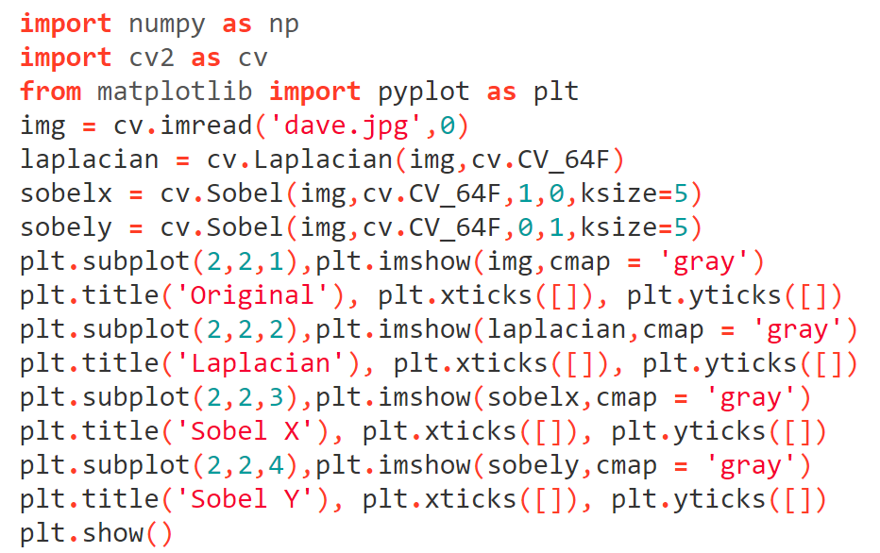

Slide 64
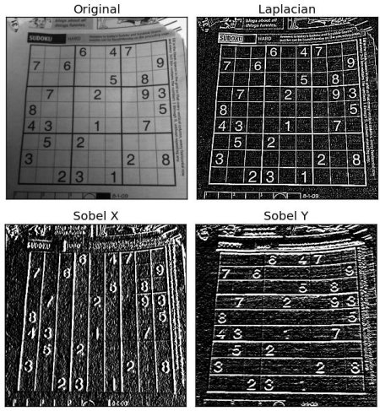
结果:

Slide 65
一个重要事项
在我们的最后一个示例中，输出数据类型为cv.CV_8U或np.uint8。但这有一个小问题。黑色到白色的过渡被视为正斜率（具有正值），而白色到黑色的过渡被视为负斜率（具有负值）。因此，当您将数据转换为np.uint8时，所有负斜率均​​设为零。简而言之，您会错过这一边缘信息。
如果要检测两个边缘，更好的选择是将输出数据类型保留为更高的形式，例如cv.CV_16S，cv.CV_64F等，取其绝对值，然后转换回cv.CV_8U。 下面的代码演示了用于水平Sobel滤波器和结果差异的此过程。

Slide 66
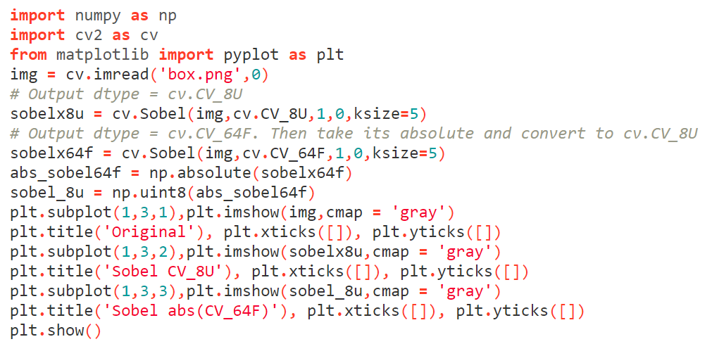

Slide 67
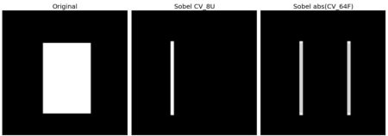
查看以下结果：

Slide 68
3.5 Canny边缘检测
目标
在本章中，我们将了解
Canny边缘检测的概念
OpenCV函数用于：cv2.Canny()
理论
Canny边缘检测是一种流行的边缘检测算法。它是由John F. Canny于1986年开发的。这是一个多阶段的算法。

Slide 69

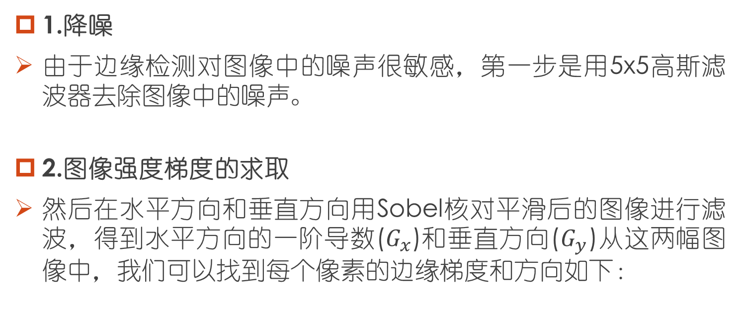
1.降噪
由于边缘检测对图像中的噪声很敏感，第一步是用5x5高斯滤波器去除图像中的噪声。
2.图像强度梯度的求取
然后在水平方向和垂直方向用Sobel核对平滑后的图像进行滤波，得到水平方向的一阶导数($G_{x}$)和垂直方向($G_{y}$)从这两幅图像中，我们可以找到每个像素的边缘梯度和方向如下：
Notes:
梯度方向总是垂直于边缘。它是圆形的四个角之一，代表垂直，水平和两个对角线方向。

Slide 70
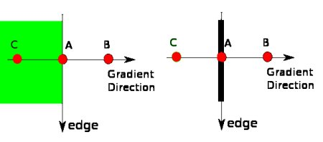
3.非极大抑制
在获得梯度幅值和方向后，对图像进行全面扫描，以消除可能不构成边缘的任何不需要的像素。为此，在每个像素上，检查像素是否是其邻域内沿梯度方向的局部最大值。检查下面的图像：
A点在边缘(垂直方向)。梯度方向是正常的边缘。点B和C呈梯度方向。因此，用点B和点C检查点A，看看它是否形成局部最大值。如果是，则考虑到下一阶段，否则就会被抑制(将为零)。
Notes:
简而言之，你得到的结果是一幅带有“薄边”的二值图像。

Slide 71
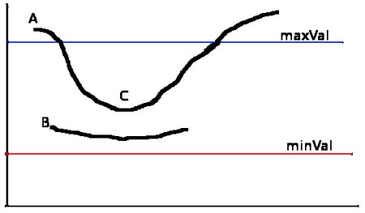
4.迟滞阈值
这个阶段决定了哪些是边缘，哪些是真正的边，哪些不是边。为此，我们需要两个阈值，MinVal和MaxVal。任何强度梯度大于MaxVal肯定是边，而小于MinVal肯定是非边缘的，所以被丢弃了。介于这两个阈值之间的对象根据其连通性被分类为边缘或非边缘。如果它们连接到“确定边缘”像素，则它们被视为边缘的一部分。否则，它们也会被丢弃。见下图：

Slide 72
边缘A在MaxVal，因此被认为是“确定边缘”。虽然边缘C在MaxVal下面，但是它与边A相连，因此也被认为是有效边，我们得到了这条全曲线。但是边缘B，虽然它在上面MinVal并且与边缘C的区域相同，它没有连接到任何“确定边”，因此被丢弃。所以我们必须相应地选择MinVal和MaxVal，得到正确的结果。
这一阶段也消除了小像素噪声的假设，边缘是长线。所以我们最终得到的是图像中的强边。

Slide 73

OpenCV中的Canny边缘检测
OpenCV将上述所有功能都放在一个函数中，cv2.Canny()。我们会看看如何使用它。第一个参数是我们的输入图像。第二个和第三个参数分别是我们的MinVal和MaxVal。第四个参数是aperture_size。它是用于查找图像梯度的Sobel核的大小。默认情况下是3。最后一个参数是L2gradient ，它指定了求梯度幅值的公式。如果是True，它使用上面提到的更精确的方程，否则它使用这个函数： 。默认情况为False。

Slide 74
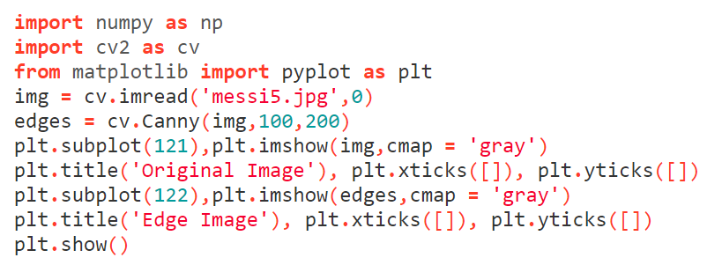
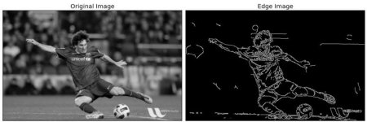
结果：

Slide 75
3.6 图像金字塔与轮廓检测
图像金字塔
目标
在本章中， - 我们将学习图像金字塔 - 我们将使用图像金字塔创建一个新的水果“Orapple” - 我们将看到以下功能：cv.pyrUp()，cv.pyrDown()

Slide 76
图像金字塔
理论
通常，我们过去使用的是恒定大小的图像。但是在某些情况下，我们需要使用不同分辨率的（相同）图像。例如，当在图像中搜索某些东西（例如人脸）时，我们不确定对象将以多大的尺寸显示在图像中。在这种情况下，我们将需要创建一组具有不同分辨率的相同图像，并在所有图像中搜索对象。这些具有不同分辨率的图像集称为“图像金字塔”（因为当它们堆叠在底部时，最高分辨率的图像位于底部，最低分辨率的图像位于顶部时，看起来像金字塔）。

Slide 77
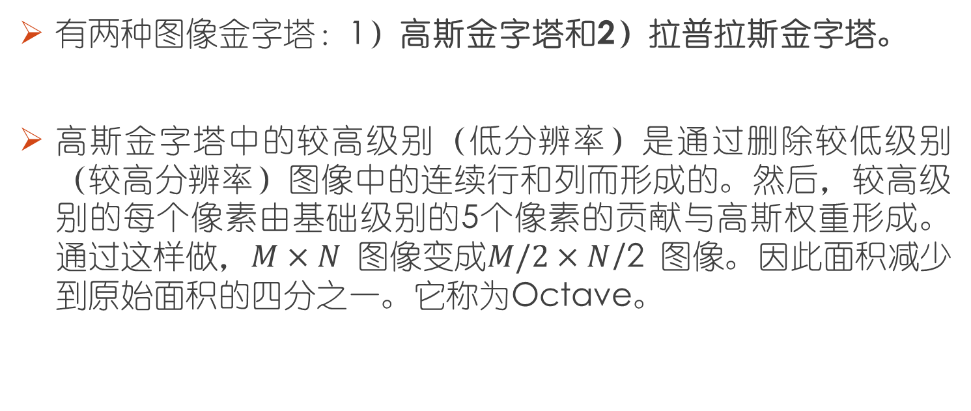
图像金字塔
有两种图像金字塔：1）高斯金字塔和2）拉普拉斯金字塔。
高斯金字塔中的较高级别（低分辨率）是通过删除较低级别（较高分辨率）图像中的连续行和列而形成的。然后，较高级别的每个像素由基础级别的5个像素的贡献与高斯权重形成。通过这样做，$M×N$ 图像变成$M/2×N$/2 图像。因此面积减少到原始面积的四分之一。它称为Octave。

Slide 78

图像金字塔
当我们在金字塔中越靠上时（即分辨率下降），这种模式就会继续。同样，在扩展时，每个级别的面积变为4倍。我们可以使用cv.pyrDown()和cv.pyrUp()函数找到高斯金字塔。
以下是图像金字塔中的4个级别。

Slide 79
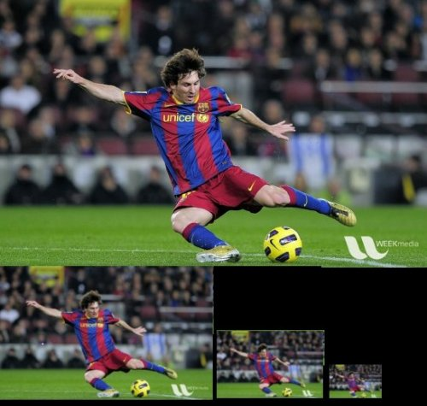

Slide 80

图像金字塔
现在，您可以使用cv.pyrUp()函数查看图像金字塔。
记住，higher_reso2不等于higher_reso，因为一旦降低了分辨率，就会丢失信息。下面的图像是3层的金字塔从最小的图像在前面的情况下创建。与原图对比:

Slide 81
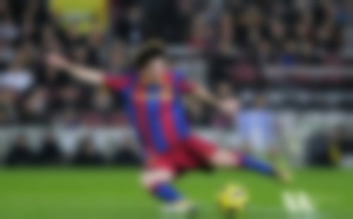

Slide 82
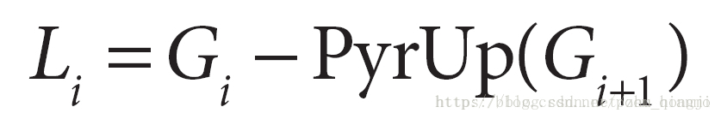
拉普拉斯金字塔
拉普拉斯金字塔由高斯金字塔形成。没有专用功能。拉普拉斯金字塔图像仅像边缘图像。它的大多数元素为零。它们用于图像压缩。拉普拉斯金字塔的层由高斯金字塔的层与高斯金字塔的高层的扩展版本之间的差形成。拉普拉斯等级的三个等级如下所示（调整对比度以增强内容）：

Slide 83
要求：拉普拉斯金字塔时，图像大小必须是2的n次方*2的n次方，不然会报错。
我们可以将其用函数表示：

Slide 84


Slide 85



Slide 86
使用金字塔进行图像融合
金字塔的一种应用是图像融合。例如，在图像拼接中，您需要将两个图像堆叠在一起，但是由于图像之间的不连续性，可能看起来不太好。在这种情况下，使用金字塔混合图像可以无缝混合，而不会在图像中保留大量数据。
一个经典的例子是将两种水果，橙和苹果混合在一起。现在查看结果本身，以了解我在说什么：

Slide 87


Slide 88
请检查其他资源中的第一个参考，它具有图像混合，拉普拉斯金字塔等的完整图解详细信息。只需完成以下步骤即可：
1.加载苹果和橙子的两个图像
2.查找苹果和橙子的高斯金字塔（在此示例中， 级别数为6）
3.在高斯金字塔中，找到其拉普拉斯金字塔
4.然后在每个拉普拉斯金字塔级别中加入苹果的左半部分和橙子的右半部分
5.最后从此联合图像金字塔中重建原始图像。

Slide 89


下面是完整的代码。（为简单起见，每个步骤都是单独进行的，这可能会占用更多的内存。如果需要，可以对其进行优化）。

Slide 90


Slide 91
轮廓检测
目标
了解轮廓是什么。
学习查找轮廓，绘制轮廓等。
你将看到以下功能：cv.findContours()，cv.drawContours()

Slide 92
什么是轮廓?
轮廓可以简单地解释为连接具有相同颜色或强度的所有连续点（沿边界）的曲线。轮廓是用于形状分析以及对象检测和识别的有用工具。
为了获得更高的准确性，请使用二进制图像。因此，在找到轮廓之前，请应用阈值或canny边缘检测。
从OpenCV 3.2开始，findContours()不再修改源图像。
在OpenCV中，找到轮廓就像从黑色背景中找到白色物体。因此请记住，要找到的对象应该是白色，背景应该是黑色。

Slide 93

轮廓检测
findcontour()函数中有三个参数，第一个是源图像，第二个是轮廓检索模式，第三个是轮廓逼近方法。输出等高线和层次结构。轮廓是图像中所有轮廓的Python列表。每个单独的轮廓是一个(x,y)坐标的Numpy数组的边界点的对象。
Notes:
注意 稍后我们将详细讨论第二和第三个参数以及有关层次结构。在此之前，代码示例中赋予它们的值将适用于所有图像。

Slide 94
轮廓检测
如何绘制轮廓?
要绘制轮廓，请使用**cv.drawContours**函数。只要有边界点，它也可以用来绘制任何形状。它的第一个参数是源图像，第二个参数是应该作为Python列表传递的轮廓，第三个参数是轮廓的索引（在绘制单个轮廓时有用。要绘制所有轮廓，请传递-1），其余参数是颜色，厚度等等。
在图像中绘制所有轮廓：

Slide 95

轮廓检测
绘制单个轮廓，如第四个轮廓：
但是在大多数情况下，以下方法会很有用：
Notes:
注意 最后两种方法相似，但是前进时，您会发现最后一种更有用。

Slide 96
轮廓检测
轮廓近似方法
这是cv.findContours函数中的第三个参数。它实际上表示什么？
上面我们告诉我们轮廓是强度相同的形状的边界。它存储形状边界的(x,y)坐标。但是它存储所有坐标吗？这是通过这种轮廓近似方法指定的。
如果传递cv.CHAIN_APPROX_NONE，则将存储所有边界点。但是实际上我们需要所有这些要点吗？例如，您找到了一条直线的轮廓。您是否需要线上的所有点来代表该线？不，我们只需要该线的两个端点即可。这就是cv.CHAIN_APPROX_SIMPLE所做的。它删除所有冗余点并压缩轮廓，从而节省内存。

Slide 97

轮廓检测
下面的矩形图像演示了此技术。只需在轮廓数组中的所有坐标上绘制一个圆（以蓝色绘制）。第一幅图像显示了我用cv.CHAIN_APPROX_NONE获得的积分（734个点），第二幅图像显示了我用cv.CHAIN_APPROX_SIMPLE获得的效果（只有4个点）。看，它可以节省多少内存！！！

Slide 98
轮廓特征
目标
在本文中，我们将学习 - 如何找到轮廓的不同特征，例如面积，周长，质心，边界框等。 - 您将看到大量与轮廓有关的功能。
1. 特征矩
特征矩可以帮助您计算一些特征，例如物体的质心，物体的面积等。请查看特征矩上的维基百科页面。函数cv.moments()提供了所有计算出的矩值的字典。见下文：

Slide 99




从这一刻起，您可以提取有用的数据，例如面积，质心等。质心由关系 和 给出。可以按照以下步骤进行：

Slide 100

2. 轮廓面积
轮廓区域由函数cv.contourArea()或从矩M['m00']中给出。
3. 轮廓周长
也称为弧长。可以使用cv.arcLength()函数找到它。第二个参数指定形状是闭合轮廓(True)还是曲线。

Slide 101

4. 轮廓近似
根据我们指定的精度，它可以将轮廓形状近似为顶点数量较少的其他形状。它是Douglas-Peucker算法的实现。
为了理解这一点，假设您试图在图像中找到一个正方形，但是由于图像中的某些问题，您没有得到一个完美的正方形，而是一个“坏形状”（如下图所示）。现在，您可以使用此功能来近似形状。在这种情况下，第二个参数称为epsilon，它是从轮廓到近似轮廓的最大距离。它是一个精度参数。需要正确选择epsilon才能获得正确的输出。

Slide 102

下面，在第二张图片中，绿线显示了ε=弧长的10％时的近似曲线。第三幅图显示了ε=弧长度的1％时的情况。第三个参数指定曲线是否闭合。

Slide 103

5. 轮廓凸包
凸包外观看起来与轮廓逼近相似，但不同（在某些情况下两者可能提供相同的结果）。在这里，cv.convexHull()函数检查曲线是否存在凸凹缺陷并对其进行校正。一般而言，凸曲线是始终凸出或至少平坦的曲线。如果在内部凸出，则称为凸度缺陷。例如，检查下面手的图像。红线显示手的凸包。双向箭头标记显示凸度缺陷，这是凸包与轮廓线之间的局部最大偏差。

Slide 104

关于它的语法，有一些需要讨论：
参数详细信息：

Slide 105

因此，要获得如上图所示的凸包，以下内容就足够了：
但是，如果要查找凸度缺陷，则需要传递returnPoints = False。为了理解它，我们将拍摄上面的矩形图像。首先，我发现它的轮廓为cnt。现在，我发现它的带有returnPoints = True的凸包，得到以下值：[[[234 202]]，[[51 202]]，[[51 79]]，[[234 79]]]，它们是四个角 矩形的点。现在，如果对returnPoints = False执行相同的操作，则会得到以下结果：[[129]，[67]，[0]，[142]]。这些是轮廓中相应点的索引。例如，检查第一个值：cnt [129] = [[234，202]]与第一个结果相同（对于其他结果依此类推）。

Slide 106

6. 检查凸度
cv.isContourConvex()具有检查曲线是否凸出的功能。它只是返回True还是False。
7. 边界矩形
有两种类型的边界矩形：直角矩形与旋转矩形。

Slide 107

7.a.直角矩形
它是一个矩形，不考虑物体的旋转。所以边界矩形的面积不是最小的。它是由函数**cv.boundingRect**()找到的。
令(x，y)为矩形的左上角坐标，而(w，h)为矩形的宽度和高度。

Slide 108

7.b. 旋转矩形
这里，边界矩形是用最小面积绘制的，所以它也考虑了旋转。使用的函数是cv.minAreaRect()。它返回一个Box2D结构，其中包含以下细节 -(中心(x,y)，(宽度，高度)，旋转角度)。但要画出这个矩形，我们需要矩形的四个角。它由函数cv.boxPoints()获得。

Slide 109

两个矩形都显示在一张单独的图像中。绿色矩形显示正常的边界矩形。红色矩形是旋转后的矩形。

Slide 110


8. 最小闭合圈
接下来，使用函数cv.minEnclosingCircle()查找对象的圆周。它是一个以最小面积完全覆盖物体的圆。

Slide 111


9. 拟合一个椭圆
下一个是把一个椭圆拟合到一个物体上。它返回内接椭圆的旋转矩形。

Slide 112

10. 拟合直线
同样，我们可以将一条直线拟合到一组点。下图包含一组白点。我们可以近似一条直线。

Slide 113


轮廓属性
在这里，我们将学习提取一些常用的物体属性，如坚实度，等效直径，掩模图像，平均强度等。更多的功能可以在Matlab regionprops文档中找到。
1. 长宽比
它是对象边界矩形的宽度与高度的比值。

Slide 114


2. 范围
范围是轮廓区域与边界矩形区域的比值。

Slide 115


3. 坚实度
坚实度是等高线面积与其凸包面积之比。

Slide 116


4. 等效直径
等效直径是面积与轮廓面积相同的圆的直径。

Slide 117

5. 取向
取向是物体指向的角度。以下方法还给出了主轴和副轴的长度。
6. 掩码和像素点
在某些情况下，我们可能需要构成该对象的所有点。可以按照以下步骤完成：

Slide 118
这里提供了两个方法，一个使用Numpy函数，另一个使用OpenCV函数(最后的注释行)。结果也是一样的，只是略有不同。Numpy给出的坐标是(行、列)格式，而OpenCV给出的坐标是(x,y)格式。所以基本上答案是可以互换的。注意，row = x, column = y。
7. 最大值，最小值和它们的位置
我们可以使用掩码图像找到这些参数。

Slide 119

8. 平均颜色或平均强度
在这里，我们可以找到对象的平均颜色。或者可以是灰度模式下物体的平均强度。我们再次使用相同的掩码进行此操作。
9. 极端点
极点是指对象的最顶部，最底部，最右侧和最左侧的点。

Slide 120


例如，如果我将其应用于印度地图，则会得到以下结果：

Slide 121
练习
matlab的regionprops doc中仍然有一些特性。试着去实现它们。

Slide 122

轮廓：更多属性
目标
在本章中，我们将学习 - 凸性缺陷以及如何找到它们 - 查找点到多边形的最短距离 - 匹配不同的形状。
1. 凸性缺陷
我们看到了关于轮廓的第二章的凸包。从这个凸包上的任何偏差都可以被认为是凸性缺陷。OpenCV有一个函数来找到这个, cv.convexityDefects()。一个基本的函数调用如下:

Slide 123
注意 记住,我们必须在发现凸包时,传递returnPoints= False,以找到凸性缺陷。
它返回一个数组，其中每行包含这些值—[起点、终点、最远点、到最远点的近似距离]。我们可以用图像把它形象化。我们画一条连接起点和终点的线，然后在最远处画一个圆。记住，返回的前三个值是cnt的索引。所以我们必须从cnt中获取这些值。

Slide 124


Slide 125

查看结果：

Slide 126
2. 点多边形测试
这个函数找出图像中一点到轮廓线的最短距离。它返回的距离，点在轮廓线外时为负，点在轮廓线内时为正，点在轮廓线上时为零。
例如，我们可以检查点(50,50)如下:

Slide 127
在函数中，第三个参数是measureDist。如果它是真的，它会找到有符号的距离。如果为假，则查找该点是在轮廓线内部还是外部(分别返回+1、-1和0)。
注意 如果您不想找到距离，请确保第三个参数为False，因为这是一个耗时的过程。因此，将其设置为False可使速度提高2-3倍。

Slide 128

3. 形状匹配
OpenCV附带一个函数cv.matchShapes()，该函数使我们能够比较两个形状或两个轮廓，并返回一个显示相似性的度量。结果越低，匹配越好。它是根据矩值计算出来的。不同的测量方法在文档中有解释。

Slide 129

我尝试过匹配下面给出的不同形状的形状：
我得到以下结果: - 匹配的图像A与本身= 0.0 - 匹配图像A与图像B = 0.001946 - 匹配图像A与图像C = 0.326911
Notes:
看,即使是图像旋转也不会对这个比较产生很大的影响。参考 Hu矩是平移、旋转和比例不变的七个矩。第七个是无偏斜量。这些值可以使用**cv.HuMoments**()函数找到。

Slide 130
练习
检查文档中的cv.pointPolygonTest()，您可以找到红色和蓝色的漂亮图像。它表示从所有像素到白色曲线的距离。曲线内的所有像素都是蓝色的，这取决于距离。外面的点也是红色的。轮廓边缘用白色标记。所以问题很简单。编写一个代码来创建这样的距离表示。
使用cv.matchShapes()比较数字或字母的图像。(这是迈向OCR的简单一步)

